Slide 1

Blockchain Mini projet
Yacine CHERIFI
Yvan GUNEWOU
Mariama KANDE
https://github.com/yvan-dev/TP_Blockchain_Gestion_Commande

Slide 2

Sommaire
2
Présentation de l’équipe
Choix du sujet et cas d’utilisation
Avantages & Inconvénients
Diagramme UML
Smart Contract
Démonstration

Slide 3

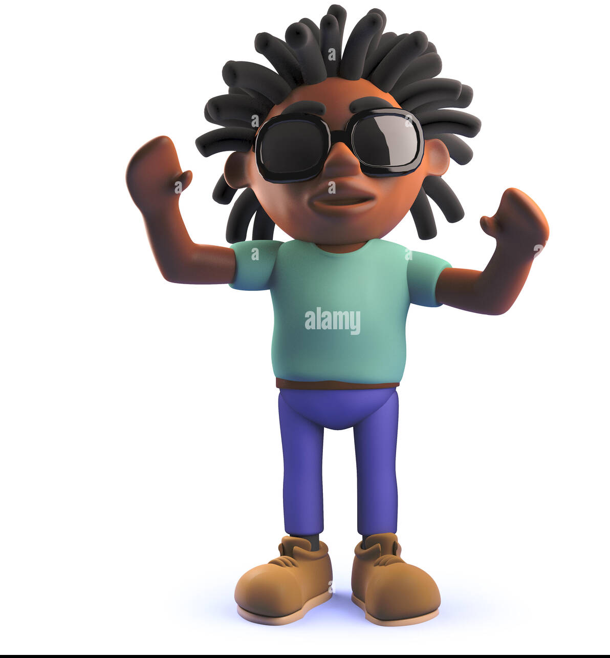
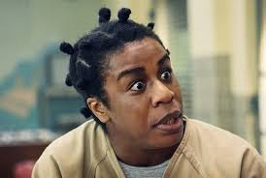
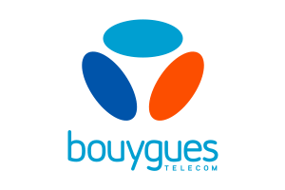

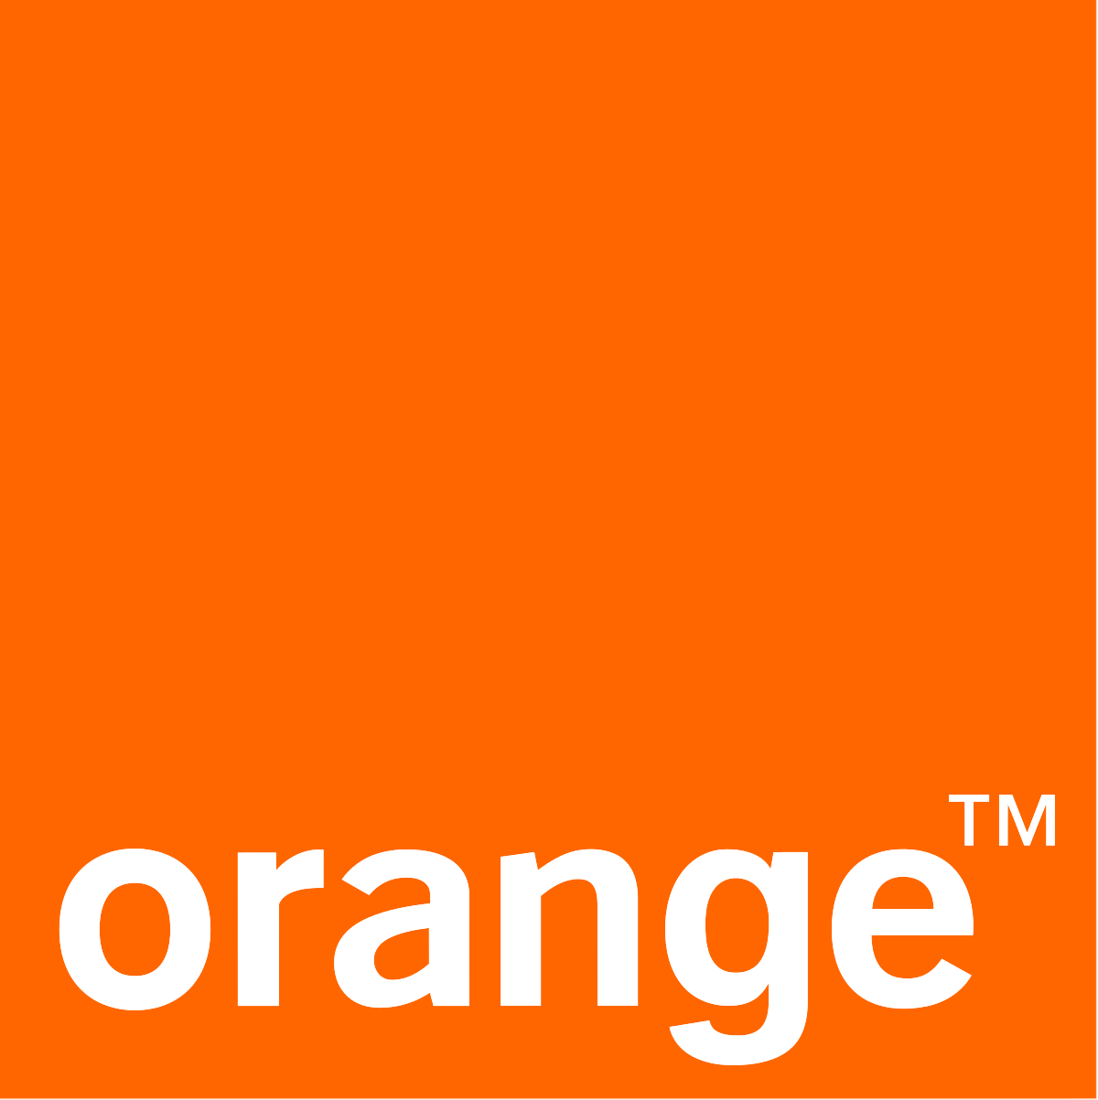
Présentation de l’équipe ?
3
Yacine CHERIFI
Yvan GUNEWOU
Mariama KANDE
Ingénieur avant-vente
Développeur web
deVops
Bouygues Telecom
Entreprises
Orange

Slide 4
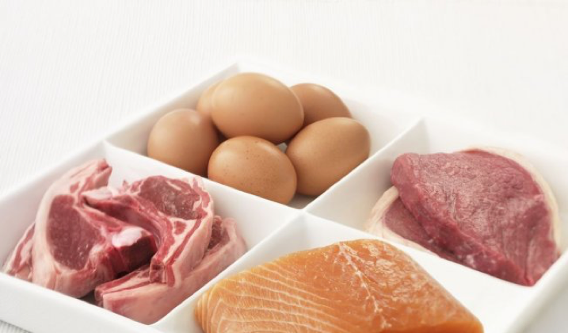


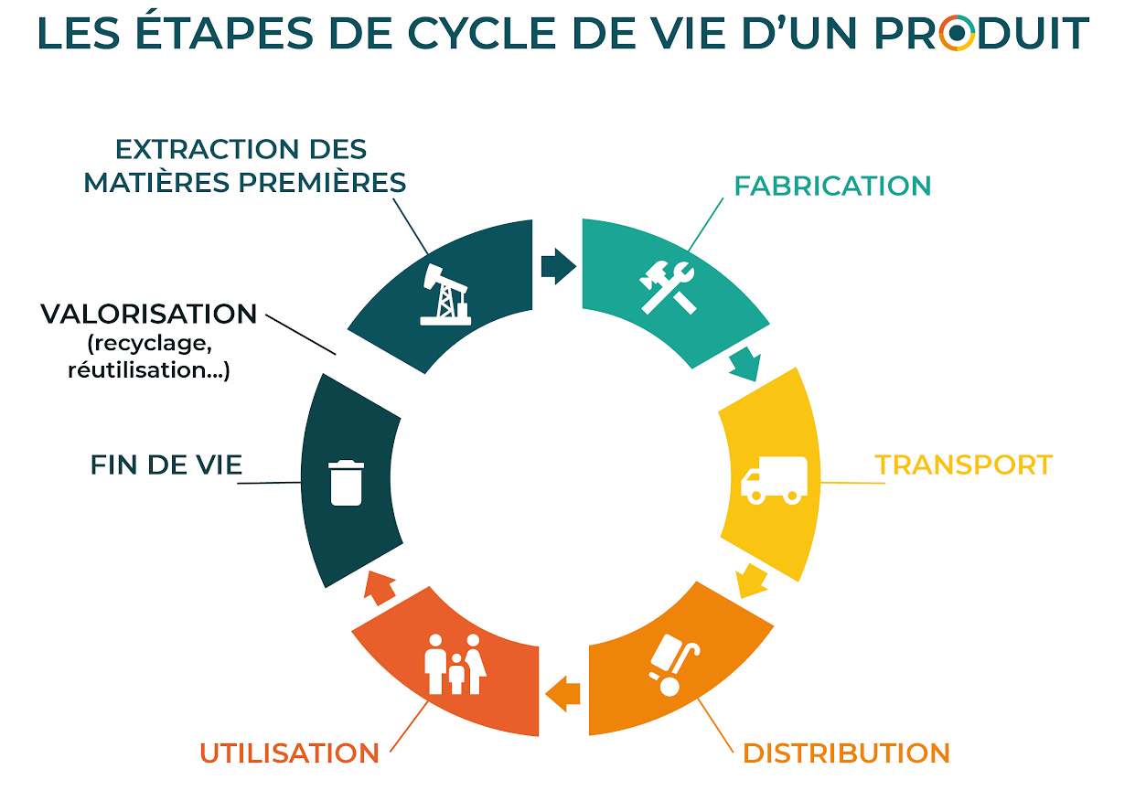
Choix du sujet
4
Sujet N°2 : LOGISTIQUES - LA TRACABILITE DES PRODUITS
Tomates espagnoles vendus comme « françaises »
Faux bio .
Viande cheval => bœuf
Fausses étiquettes ect.
10% de produits sont tracés.
Lieu et date
d'abattage
Date de mise en
Rayons
Date limite de
Consommation
Chemin parcouru
Elevage
Exemple
exemples
1 personne sur 10 tombe malade
Pertes de 30 milliards d'euros chaque année.
Notes:
Nous avons choisie ce sujet qu'on trouve interessant.
car beacoup de français quand ils achetent des produits alimentaies se posent des questions
Faisant passer la viande de cheval pour du bœuf.
Chaque année, près de 1 personne sur 10, dans le monde, tombe malade après avoir consommé des aliments contaminés
Selon la Commission européenne, les pertes du secteur européen liées à ces tricheries s'élèveraient à quelque 30 milliards d'euros chaque année.

Slide 5
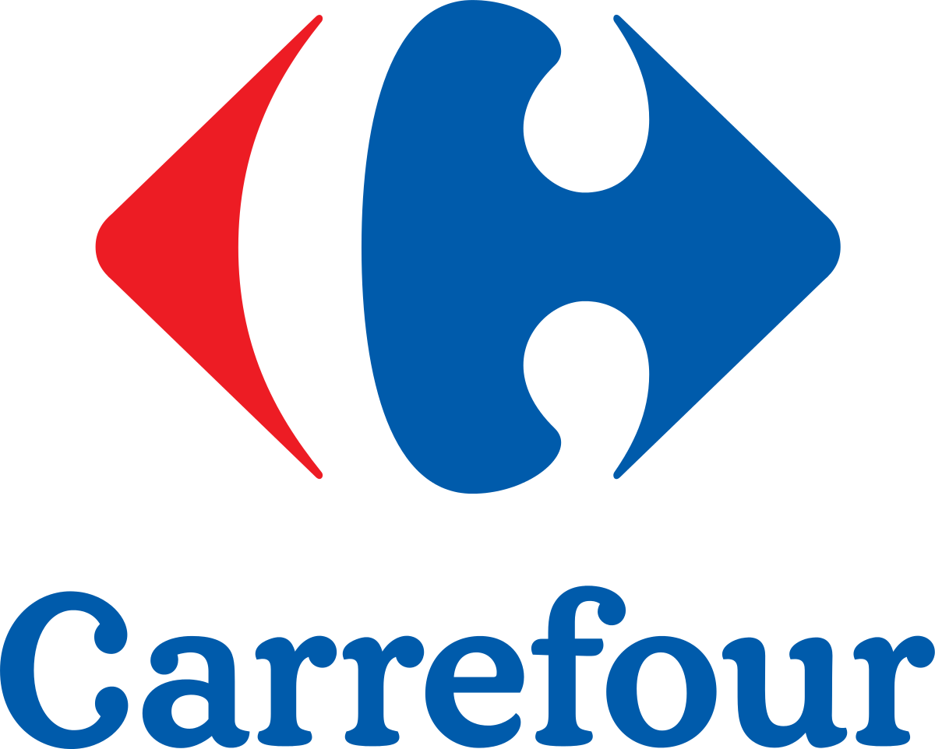
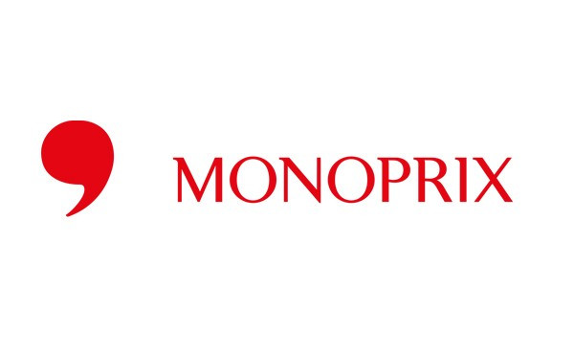
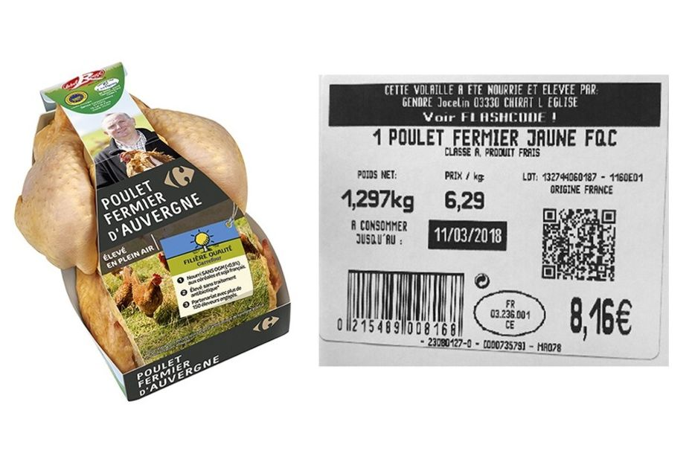
Traçabilités des produits
5
Apporter les informations nécessaires sur les aliments aux consommateurs
Déterminer les risques en matière d’intoxication alimentaire.
Préserver la santé publique.
Mettre en place les bonnes pratiques d’hygiène alimentaire
Réduire les fraudes.
Déterminer les causes d’un problème en remontant la chaîne alimentaire.
Notes:
en France pas mal d'entreprises ont investit dans une technologie qui permet de tracé leurs produits alimentaires. comme Carrefour et Monoprix.
en mettant en place, les clients scanne le code QR et obtienent toutes les informations sur le cycle de vie du produit.
il permet d’augmenter la satisfaction des clients et il aura un impact considérable sur le chiffre d’affaires

Slide 6
Comment tracer ces produits ?
6
Blockchain
Smart Contract
Intégrer
un registre numérique décentralisé et infalsifiable
Notes:
La Blockchain est une base de données distribuée, sur laquelle sont inscrits les enregistrements de toutes les transactions et évènements numériques ayant été exécutés et partagés entre ses utilisateurs depuis sa création.
Smart contract : un programme informatique qui permet d'automatiser des processus de dématérialisation.

Slide 7
Avantages
7
Transparence
Traçabalité
Gain de temps
Baisse des couts
Transparence
Traçabalité
Gain de temps
Baisse des couts
- Identification de la responsabilité
- Processus de dématérialisation
- Historique, utilisation, composition des produits de la chaine de production jusqu'a la chaine de distribution
- Identification de la responsabilité
- Processus de dématérialisation
- On gagne beaucoup plus de temps
- Investir moins de ressources dans des activités sans valeur ajoutée
Notes:
La transparence ==> un lien direct entre producteurs et consommateurs
Elle instaure aussi une relation de confiance dans la chaîne de production
On peut vérifier, en temps réel, lot par lot, que chaque produit a bien les qualités vantées par les marques »
Premièrement, elle simplifie l'identification de la responsabilité. En effet, les opérations enregistrées sont signées et l’intégrité de la blockchain garantit l'identité de l'acteur à l'origine de l'opération. • Deuxièmement, l'utilisation de la blockchain et plus précisément des smart contracts permet d'automatiser des processus de dématérialisation. Ces étapes n'imposent plus la circulation de documents papiers, les signatures étant maintenant numériques grâce à un système de clés cryptographiques certifié. La dématérialisation apporte de la fluidité à l'ensemble du processus.

Slide 8
Inconvénients
8
La sélection des fournisseurs
Diminution de la productivité
Problèmes des processus complexes
Notes:
La transparence ==> un lien direct entre producteurs et consommateurs
Elle instaure aussi une relation de confiance dans la chaîne de production
On peut vérifier, en temps réel, lot par lot, que chaque produit a bien les qualités vantées par les marques »
Premièrement, elle simplifie l'identification de la responsabilité. En effet, les opérations enregistrées sont signées et l’intégrité de la blockchain garantit l'identité de l'acteur à l'origine de l'opération. • Deuxièmement, l'utilisation de la blockchain et plus précisément des smart contracts permet d'automatiser des processus de dématérialisation. Ces étapes n'imposent plus la circulation de documents papiers, les signatures étant maintenant numériques grâce à un système de clés cryptographiques certifié. La dématérialisation apporte de la fluidité à l'ensemble du processus.

Slide 9

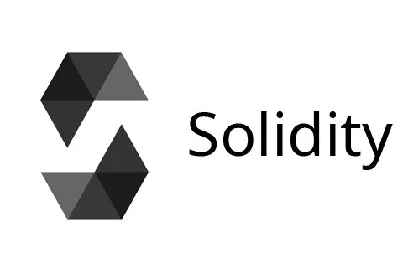

Architecture de la Smart Contract
9
Ownable.sol
function transferOwnership
Whitelist.sol
Function addToWhitelist
Function removeFromWhitelist
SafeMath.sol
Functions : add, sub, mul, div, mod.
ChaineLogistique.sol
Modèle produit
Modèle lot
Modèle producteur
addProduct
addLot
AddProducteur
ProductsByLot

Slide 10
Fonctionnalités
10
Possibilité de transférer le Smart Contract.
Ajouter ou supprimer un acteur de la chaine logistique dans la Whitelist.
Visualisation du nombre total de produits
Ajouter un nouveau produit, un nouveau producteur et un nouveau lot
Récupérer les produits par numéro de lot ou par producteur

Slide 11
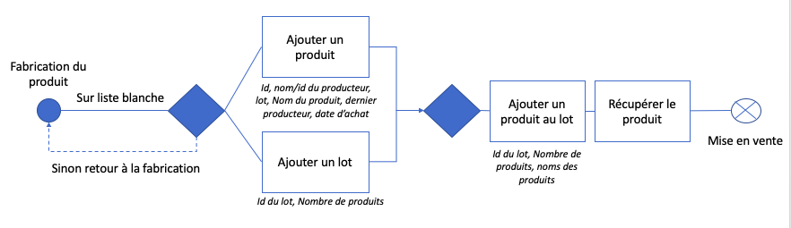
Diagramme d’activité UML
11

Slide 12

Démonstration
12

Slide 13
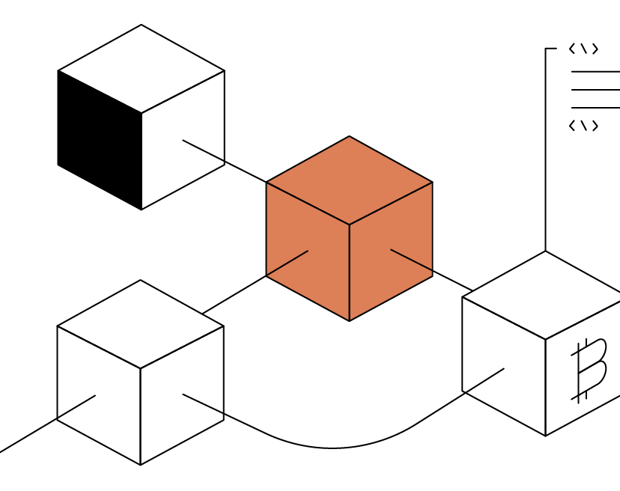
Merci
13

